Slide 1

Η Αναπόφευκτη Ορθοπαιδική Παρέμβαση
ΑΡΘΡΙΤΙΔΕΣ ΚΕΝΤΡΙΚΩΝ & ΠΕΡΙΦΕΡΙΚΩΝ ΑΡΘΡΩΣΕΩΝ :ΤΑ ΟΡΙΑ ΤΗΣ ΡΕΥΜΑΤΟΛΟΓΙAΣ ΚΑΙ …
Α. ΔΡΑΚΟΥ
, MPhil, PG Cert in Computer Assisted Surgery
Δ/ντρια Ορθοπαιδικής Κλινικής
και Κέντρου Εμπειρογνωμοσύνης Σπανίων και Πολύπλοκων νοσημάτων των Οστών, ΓΝΑ Λαϊκό

Slide 2
ΠΟΙΕΣ ΑΡΘΡΙΤΙΔΕΣ ΑΦΟΡΑ
Α. ΟΣΤΕΟΑΡΘΡΙΤΙΔΑ
Β. ΦΛΕΓΜΟΝΩΔΕΙΣ ΑΡΘΡΙΤΙΔΕΣ
  ΡΕΥΜΑΤΟΕΙΔΗΣ
  ΨΩΡΙΑΣΙΚΗ
  ΣΕΛ
  Σ. SJOGREN
  ΚΡΥΣΤΑΛΛΟΓΕΝΕΙΣ

Slide 3
ΕΙΔΟΠΟΙΟΣ ΔΙΑΦΟΡΑ ΟΑ VS ΦΛΕΓΜΟΝΩΔΕΙΣ ΑΡΘΡΙΤΙΔΕΣ
ΑΝΟΣΟΚΑΤΑΣΤΟΛΗ –ΠΕΡΙΕΓΧΕΙΡΗΤΙΚΟΣ ΚΑΙ ΜΕΤΕΓΧΕΙΡΗΤΙΚΟΣ ΚΙΝΔΥΝΟΣ ΕΠΙΜΟΛΥΝΣΗΣ ΕΜΦΥΤΕΥΜΑΤΩΝ
ΟΣΤΕΟΠΩΡΩΣΗ – ΣΤΕΡΕΩΣΗ ΤΩΝ ΕΜΦΥΤΕΥΜΑΤΩΝ
ΟΑ : ΑΣΥΜΜΕΤΡΗ ΚΑΤΑΣΤΡΟΦΗ ΑΡΘΡΩΣΗΣ
ΦΑ : ΣΥΜΜΕΤΡΙΚΗ ΣΤΕΝΩΣΗ ΚΑΙ ΚΑΤΑΣΤΡΟΦΗ ΤΗΣ ΑΡΘΡΩΣΗΣ ΠΟΥ ΣΧΕΤΙΖΕΤΑΙ ΜΕ ΤΗΝ ΧΡΟΝΙΑ ΥΜΕΝΙΤΙΔΑ

Slide 4
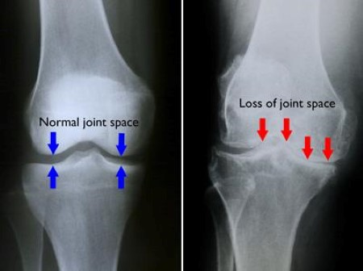
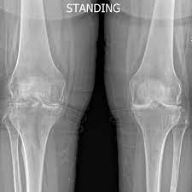
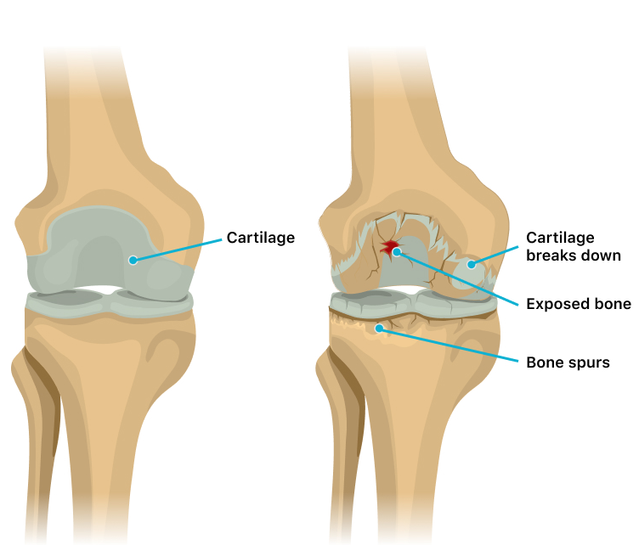
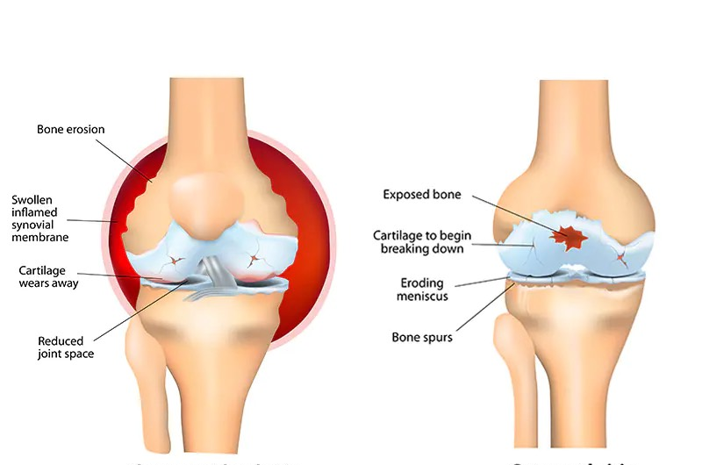
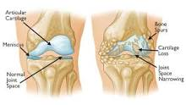
Ο.Α vs Φ.Α

Slide 5
ΔΙΑΦΟΡΕΣ ΟΑ-ΦΑ ΠΟΥ ΑΦΟΡΟΥΝ ΤΗΝ ΟΡΘΟΠΑΙΔΙΚΗ ΠΑΡΕΜΒΑΣΗ
ΠΑΘΟΦΥΣΙΟΛΟΓΙΑ ΟΑ
ΠΑΘΟΦΥΣΙΟΛΟΓΙΑ ΦΑ
1. ΦΘΟΡΑ ΧΟΝΔΡΟΥ
2. ΦΘΟΡΑ ΟΣΤΟΥ-ΟΣΤΕΟΦΥΤΑ
3. ΥΜΕΝΙΤΙΔΑ
4. ΙΝΩΣΗ ΘΥΛΑΚΟΥ
5. ΑΤΡΟΦΙΑ ΜΥΙΚΗ
6. ΕΞΑΛΕΙΨΗ ΑΡΘΡΩΣΗΣ ΑΣΥΜΜΕΤΡΗ
7. ΥΠΕΞΑΡΘΡΗΜΑ & ΑΣΤΑΘΕΙΑ
1. ΥΜΕΝΙΤΙΔΑ
2. ΠΡΟΣΒΟΛΗ ΧΟΝΔΡΟΥ
3. ΠΡΟΣΒΟΛΗ ΟΣΤΟΥ
4. ΡΙΚΝΩΣΗ ΘΥΛΑΚΟΥ
5. ΕΞΑΛΕΙΨΗ ΑΡΘΡΩΣΗΣ ΣΥΜΜΕΤΡΙΚΗ
6. ΔΥΣΚΑΜΨΙΑ ΧΩΡΙΣ ΑΣΤΑΘΕΙΑ AΡΧΙΚΑ
7.ΜΥΙΚΗ ΑΤΡΟΦΙΑ
8. ΥΠΕΞΑΡΘΡΗΜΑ & ΑΣΤΑΘΕΙΑ

Slide 6
ΕΙΔΗ ΟΡΘΟΠΑΙΔΙΚΩΝ ΠΑΡΕΜΒΑΣΕΩΝ
ΟΑ
  1. ΔΙΟΡΘΩΤΙΚΕΣ ΟΣΤΕΟΤΟΜΙΕΣ
  2. ΟΛΙΚΗ ΑΡΘΡΟΠΛΑΣΤΙΚΗ
  3. ΑΡΘΡΟΔΕΣΗ
ΦΑ
  1. ΥΜΕΝΕΚΤΟΜΗ
  2. ΟΛΙΚΗ ΑΡΘΡΟΠΛΑΣΤΙΚΗ
  3. ΑΡΘΡΟΔΕΣΗ

Slide 7
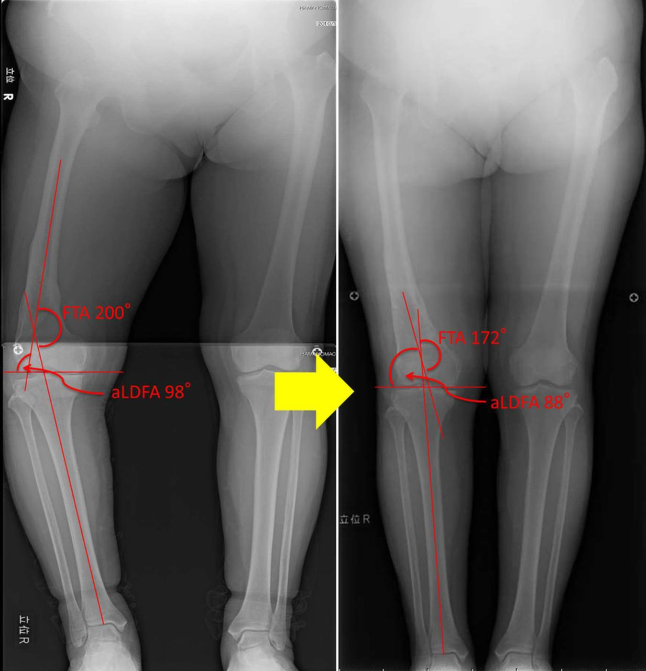
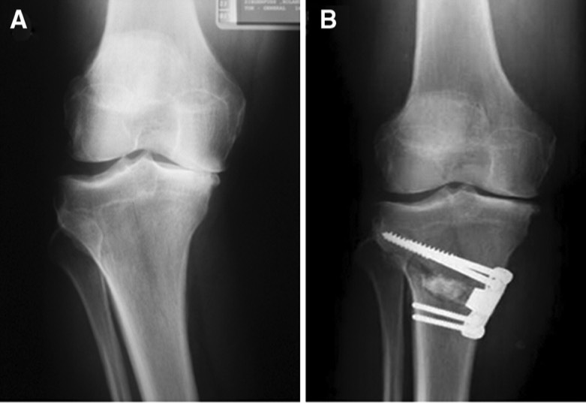
ΔΙΟΡΘΩΤΙΚΗ ΟΣΤΕΟΤΟΜΙΑ
ΝΕΟΙ ΑΣΘΕΝΕΙΣ
ΜΟΜΕΡΗΣ ΠΡΟΣΒΟΛΗ ΤΜΗΜΑΤΟΣ ΑΡΘΡΩΣΗΣ-ΔΤΡΧ ΜΗΧΑΝΙΚΟΥ ΑΞΟΝΑ
ΥΠΟΨΗΦΙΕΣ ΑΡΘΡΩΣΕΙΣ: ΓΟΝΑΤΟ

Slide 8
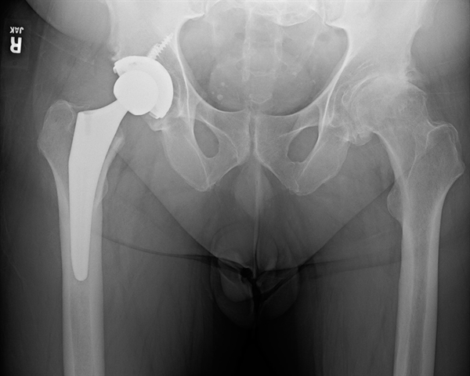
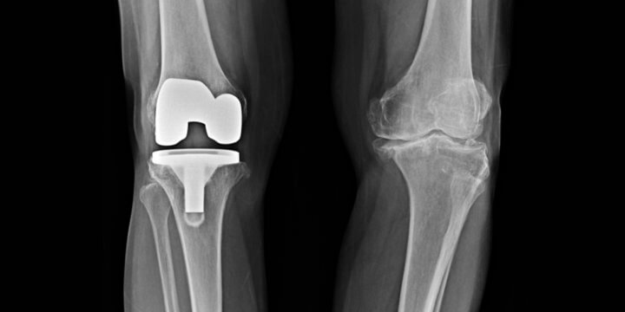
ΟΛΙΚΗ ΑΡΘΡΟΠΛΑΣΤΙΚΗ
ΙΣΧΙΟΥ
ΓΟΝΑΤΟΣ

Slide 9
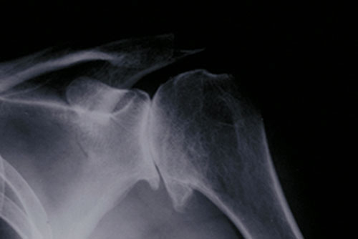
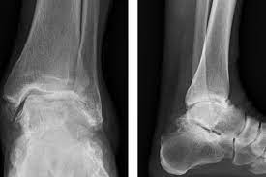
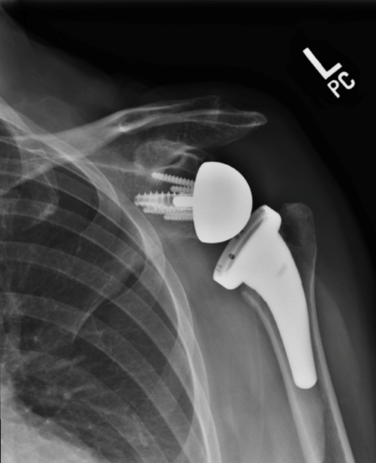
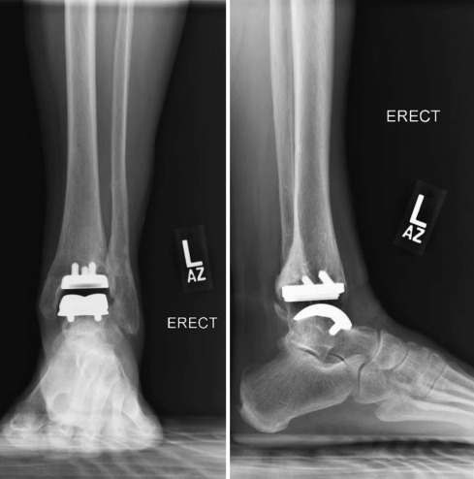
ΟΛΙΚΗ ΑΡΘΡΟΠΛΑΣΤΙΚΗ
Ωμού
Ποδοκνημικής

Slide 10
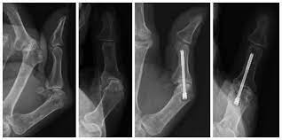
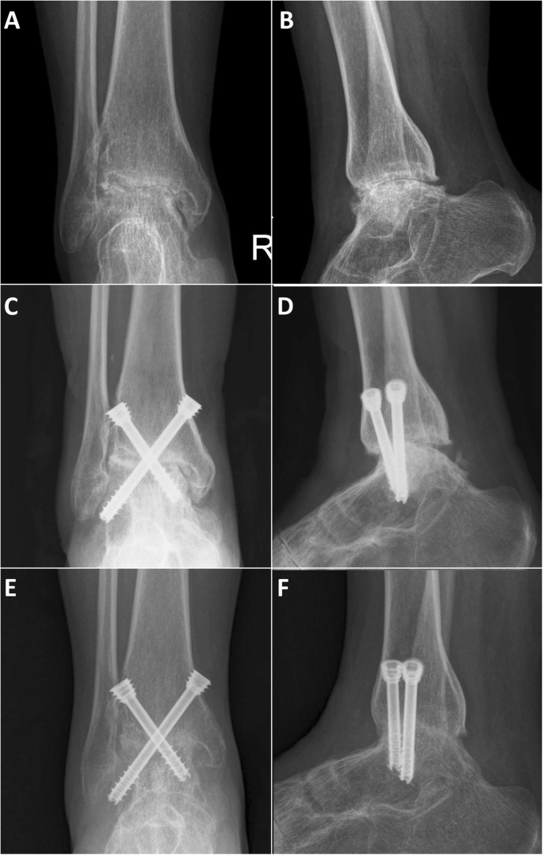
ΑΡΘΡΟΔΕΣΗ
ΠΟΔΟΚΝΗΜΙΚΗΣ
Α.ΧΕΙΡΟΣ/ΠΟΔΟΣ

Slide 11
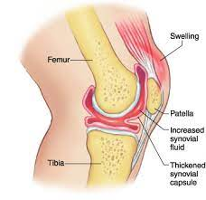
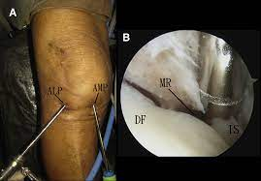
ΥΜΕΝΕΚΤΟΜΗ

Slide 12
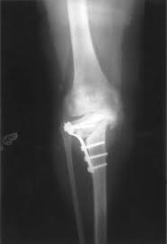
ΕΠΙΠΛΟΚΕΣ ΟΡΘΟΠΑΙΔΙΚΩΝ ΠΑΡΕΜΒΑΣΕΩΝ
ΔΙΟΡΘΩΤΙΚΗ ΟΣΤΕΟΤΟΜΙΑ
ΕΠΙΜΟΛΥΝΣΗ
ΑΠΟΤΥΧΙΑ ΥΛΙΚΩΝ
ΑΠΟΤΥΧΙΑ ΕΛΑΤΤΩΣΗΣ ΣΥΜΠΤΩΜΑΤΩΝ
ΑΝΑΘΕΩΡΗΣΗ ΣΕ ΟΛΙΚΗ ΑΡΘΡΟΠΛΑΣΤΙΚΗ

Slide 13
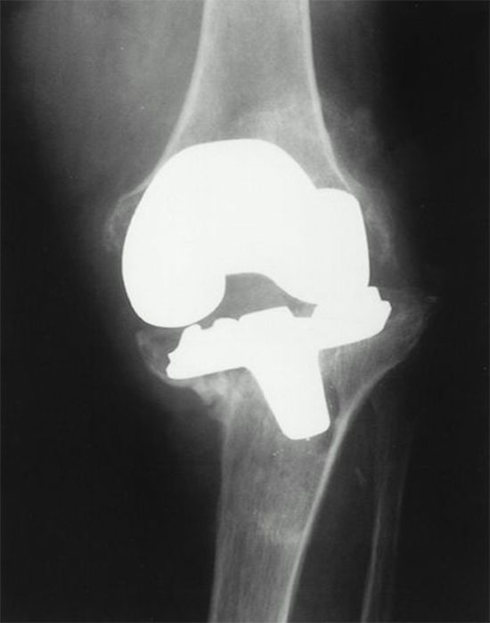
ΕΠΙΠΛΟΚΕΣ ΟΡΘΟΠΑΙΔΙΚΩΝ ΠΑΡΕΜΒΑΣΕΩΝ
ΑΡΘΡΟΠΛΑΣΤΙΚΗ
ΕΠΙΜΟΛΥΝΣΗ
ΜΗΧΑΝΙΚΗ ΧΑΛΑΡΩΣΗ
ΣΗΠΤΙΚΗ ΧΑΛΑΡΩΣΗ
ΑΠΟΤΥΧΙΑ ΑΝΤΙΜΕΤΩΠΙΣΗΣ ΣΥΜΠΤΩΜΑΤΩΝ
ΠΕΡΙΠΡΟΘΕΤΙΚΟ ΚΑΤΑΓΜΑ

Slide 14
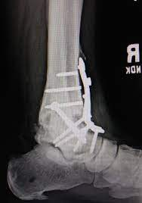
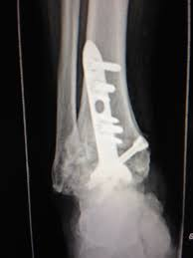
ΕΠΙΠΛΟΚΕΣ ΟΡΘΟΠΑΙΔΙΚΩΝ ΠΑΡΕΜΒΑΣΕΩΝ
ΑΡΘΡΟΔΕΣΗ
ΕΠΙΜΟΛΥΝΣΗ
ΨΕΥΔΑΡΘΡΩΣΗ
ΑΠΟΤΥΧΙΑ ΑΝΤΙΜΕΤΩΠΙΣΗΣ ΣΥΜΠΤΩΜΑΤΩΝ

Slide 15
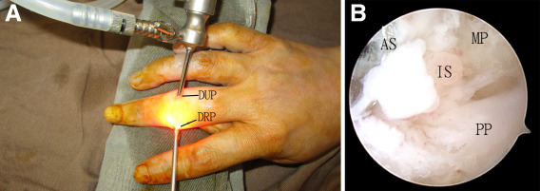
ΕΠΙΠΛΟΚΕΣ ΟΡΘΟΠΑΙΔΙΚΩΝ ΠΑΡΕΜΒΑΣΕΩΝ
ΥΜΕΝΕΚΤΟΜΗ
ΕΠΙΜΟΛΥΝΣΗ
ΑΠΟΤΥΧΙΑ ΑΝΤΙΜΕΤΩΠΙΣΗΣ ΣΥΜΠΤΩΜΑΤΩΝ

Slide 16
ΔΙΑΦΟΡΕΣ ΟΑ/ΦΑ ΣΧΕΤΙΚΑ ΜΕ ΤΗΝ ΑΠΟΤΕΛΕΣΜΑΤΙΚΟΤΗΤΑ ΤΩΝ ΟΡΘΟΠΑΙΔΙΚΩΝ ΠΑΡΕΜΒΑΣΕΩΝ
ΣΤΙΣ ΦΛΕΓΜΟΝΩΔΕΙΣ ΑΡΘΡΙΤΙΔΕΣ
ΑΥΞΗΜΕΝΗ ΠΙΘΑΝΟΤΗΤΑ ΕΠΙΜΟΛΥΝΣΗΣ ΑΜΕΣΑ ΜΤΧ ή ΚΑΙ ΑΠΩΤΕΡΑ
ΜΕΓΑΛΥΤΕΡΟ ΠΟΣΟΣΤΟ ΑΝΑΘΕΩΡΗΣΕΩΝ
ΜΕΓΑΛΥΤΕΡΟ ΠΟΣΟΣΤΟ
  ΜΕΤΑΓΧΕΙΡΗΤΙΚΗΣ ΝΟΣΗΛΕΙΑΣ
  ΦΛΕΒΙΚΗΣ ΘΡΟΜΒΩΣΗΣ
  ΠΕΡΙΠΡΟΘΕΤΙΚΩΝ ΚΑΤΑΓΜΑΤΩΝ

Slide 17
ΟΡΘΟΠΑΙΔΙΚΟΙ ΧΕΙΡΙΣΜΟΙ ΜΕ ΣΚΟΠΟ ΤΗΝ ΚΑΘΥΣΤΕΡΗΣΗ ΤΗΣ ΜΕΙΖΟΝΟΣ ΧΕΙΡΟΥΡΓΙΚΗΣ ΠΑΡΕΜΒΑΣΗΣ
ΕΝΕΣΙΜΑ (ΒΛΑΣΤΟΚΥΤΤΑΡΑ/PRP)
ΚΡΥΟ-ή-ΘΕΡΜΟ-ΝΕΥΡΟΛΥΣΗ
ΣΕ ΣΥΝΔΙΑΣΜΟ ΜΕ
  ΑΠΩΛΕΙΑ ΒΑΡΟΥΣ
  ΚΙΝΗΣΗ ΧΑΜΗΛΗΣ ΕΝΕΡΓΕΙΑΣ
  ΦΥΣΙΟΘΕΡΑΠΕΙΑ
  ΑΝΤΙΟΞΕΙΔΩΤΙΚΗ ΔΙΑΤΡΟΦΗ

Slide 18
ΜΗΧΑΝΙΣΜΟΙ ΔΡΑΣΗΣ ΕΝΕΣΙΜΩΝ Θ.
The ability of MSCs to modulate immune responses is a safe and feasible strategy to treat rheumatoid arthritis and has consistently exhibited therapeutic benefits in modulating arthritis inflammation despite the significant diversity in tissue sourcing.
The Lancet eBioMedicine, July 09, 2021.DOI:https://doi.org/10.1016/j.ebiom.2021.103427
Platelet-rich plasma (PRP) is an autologous blood sample that has highly concentrated platelets and several cell-growth factors. PRP may help to restore cartilage morphology and microarchitecture due to its action on synovial cell proliferation and differentiation and inhibition of inflammatory factors in joints
Mηχανιμοί δράσης ΜSCs στους ιστούς, περιφερικό αίμα και Δ.Ε.Σ
regulatory T cells (Treg) & IL10-expressed CD4+ (Tr1) cells
inflammatory cells ( Th1, Th17)
Decrease of pro inflammatory cytokines :TNF, IL4, IL17
Increase of anti-inflammatory cytokines :TGF-b1, IL10

Slide 19
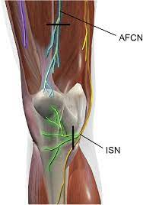
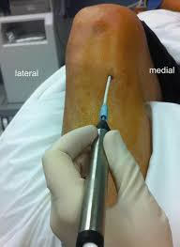
ΚΡΥΟ-ΘΕΡΜΟ-ΝΕΥΡΟΛΥΣΗ
ΠΡΟΚΕΙΤΑΙ ΓΙΑ ΕΦΑΡΜΟΓΕΣ ΠΕΡΙΦΕΡΙΚΟΥ ΤΥΠΟΥ ΝΕΥΡΙΚΩΝ ΜΠΛΟΚ, ΕΙΤΕ ΜΕ ΤΗΝ ΧΡΗΣΗ ΨΥΞΗΣ ή ΘΕΡΜΟΤΗΤΑΣ, ΜΕ ΤΗΝ ΕΙΣΑΓΩΓΗ ΗΛΕΚΤΡΟΔΙΩΝ ΣΤΗΝ ΠΕΡΙΟΧΗ ΤΩΝ ΤΕΛΙΚΩΝ ΚΛΑΔΩΝ ΑΙΣΘΗΤΙΚΩΝ ΝΕΥΡΩΝ ΓΥΡΩ ΑΠΟ ΤΙΣ ΕΠΩΔΥΝΕΣ ΑΡΘΡΩΣΕΙΣ ΚΑΙ ΑΠΟΝΕΥΡΩΝΟΝΤΑΙ ΟΙ ΕΠΙΛΕΓΜΕΝΟΙ ΚΛΑΔΟΙ ΠΡΟΣΩΡΙΝΑ.
ΓΙΝΕΤΑΙ ΚΑΙ ΣΕ ΣΥΝΔΙΑΣΜΟ ΜΕ ΤΙΣ ΕΝΕΣΙΜΕΣ ΘΕΡΑΠΕΙΕΣ

Slide 20
TAKE-HOME MESSAGES
OI ΔΙΑΦΟΡΕΣ ΣΤΗΝ ΠΑΘΟΦΥΣΙΟΛΟΓΙΑ ΤΩΝ ΟΑ-ΦΑ ΚΑΘΟΡΙΖΟΥΝ ΚΑΤΑ ΠΕΡΙΠΤΩΣΗ ΤΗΝ ΟΡΘΟΠΑΙΔΙΚΗ ΠΑΡΕΜΒΑΣΗ

Slide 21
1. Η xxxxxxx?
Η ? ΚΑΘΟΡΙΖΕΙ ΤΟΝ ΤΡΟΠΟ ΣΤΕΡΕΩΣΗΣ ΤΩΝ ΕΜΦΥΤΕΥΜΑΤΩΝ ΚΑΙ ΣΧΕΤΙΖΕΤΑΙ ΜΕ ΤΗΝ ΔΙΑΡΚΕΙΑ ΖΩΗΣ ΤΟΥΣ

Slide 22
2. Η ΣΥΜΜΕΤΡΙΚΗ ή ΑΣΥΜΜΕΤΡΗ ΚΑΤΑΣΤΡΟΦΗ ΤΗΣ ΑΡΘΡΩΣΗΣ
ΠΡΟΣΘΕΤΕΙ ή ΑΦΑΙΡΕΙ ΧΕΙΡΟΥΡΓΙΚΕΣ ΔΥΝΑΤΟΤΗΤΕΣ ΑΠΟ ΤΟΝ ΟΡΘΟΠΑΙΔΙΚΟ ΧΕΙΡΟΥΡΓΟ.
ΣΕ ΠΟΙΑ ΚΑΤΗΓΟΡΙΑ ΑΡΘΡΙΤΙΔΩΝ ΔΕΝ ΕΧΕΙ ΝΟΗΜΑ Η ΔΙΟΡΘΩΤΙΚΗ ΟΣΤΕΟΤΟΜΙΑ?

Slide 23
3. ΠΑΡΟΥΣΙΑ ΥΜΕΝΙΤΙΔΑΣ
ΣΕ ΠΟΙΑ ΚΑΤΗΓΟΡΙΑ ΑΡΘΡΙΤΙΔΩΝ ΔΕΝ ΕΝΔΕΙΚΝΥΤΑΙ Η ΥΜΕΝΕΚΤΟΜΗ?

Slide 24
4. ΑΝΟΣΟΚΑΤΑΣΤΟΛΗ
ΣΕ ΠΟΙΑ ΚΑΤΗΓΟΡΙΑ ΑΡΘΡΙΤΙΔΩΝ ΕΙΝΑΙ ΠΑΡΟΥΣΑ ΚΑΙ ΠΟΙΑ ΜΕΤΕΓΧΕΙΡΗΤΙΚΗ ΕΠΙΠΛΟΚΗ ΣΧΕΤΙΖΕΤΑΙ ΜΕ ΑΥΤΗΝ?

Slide 25
5. Η ΜΗΧΑΝΙΚΗ ΑΣΤΑΘΕΙΑ ΕΙΝΑΙ ΑΠΟΛΥΤΗ ΕΝΔΕΙΞΗ ΟΡΘΟΠΑΙΔΙΚΗΣ ΠΑΡΕΜΒΑΣΗΣ
ΠΟΙΟΣ ΕΙΝΑΙ Ο ΚΑΤΑΛΛΗΛΟΣ ΤΥΠΟΣ ΟΡΘΟΠΑΙΔΙΚΗΣ ΠΑΡΕΜΒΑΣΗΣ ?

Slide 26
6. ΕΝΕΣΙΜΕΣ ΘΕΡΑΠΕΙΕΣ ΑΝΑΓΕΝΝΗΤΙΚΗΣ ΙΑΤΡΙΚΗΣ
ΤΙ ΝΟΜΙΖΕΤΕ ΟΤΙ ΑΠΟΤΕΛΕΙ ΑΝΤΕΝΔΕΙΞΗ ΓΙΑ ΤΗΝ ΕΦΑΡΜΟΓΗ ΤΟΥΣ ?

Slide 27
ΣΥΝΟΨΙΖΟΝΤΑΣ
Η παρουσία Οστεοπόρωσης ενέχεται στην στερέωση των εμφυτευμάτων και την διάρκεια ζωής τους και πρέπει να αντιμετωπίζεται παράλληλα
Η Ανοσοκαταστολή που συνοδεύει τις Φ.Α αυξάνει τον κίνδυνο της μετεγχειρητικές λοίμωξης και τα προφυλακτικά σχήματα είναι μεγαλύτερης διάρκειας και ενισχυμένα.
Η διορθωτική Οστεοτομία δεν έχει θέση στις Φ.Α και η Υμενεκτομή δεν έχει θέση στην ΟΑ.
Η μηχανική Αστάθεια μίας άρθρωσης (ΟΑ/ΦΑ)είναι απόλυτη ένδειξη Ορθοπαιδικής επέμβασης.
Στα προχωρημένα στάδια ΟΑ/ΦΑ με εκτεταμένη καταστροφή του αρθρικού χόνδρου δεν έχουν ένδειξη τα PRP/βλαστοκύτταρα ενώ σχετική ένδειξη έχουν τα βλαστοκύτταρα μόνο στις ΦΑ, ακόμη και σε προχωρημένο στάδιο εάν δεν ελέγχεται η φλεγμονή επαρκώς με άλλο τρόπο.
Τα αισθητικά μπλοκ (νευρολύσεις) προσφέρουν προσωρινή παρηγορική ανακούφιση και μπορούν να συνδυαστούν με τις σύγχρονες ενέσιμες θεραπείες.
Πάντα να θυμόμαστε τις ΦΥΣΙΚΕΣ ΘΕΡΑΠΕΙΕΣ ανεξαρτήτως σταδίου.

Slide 28
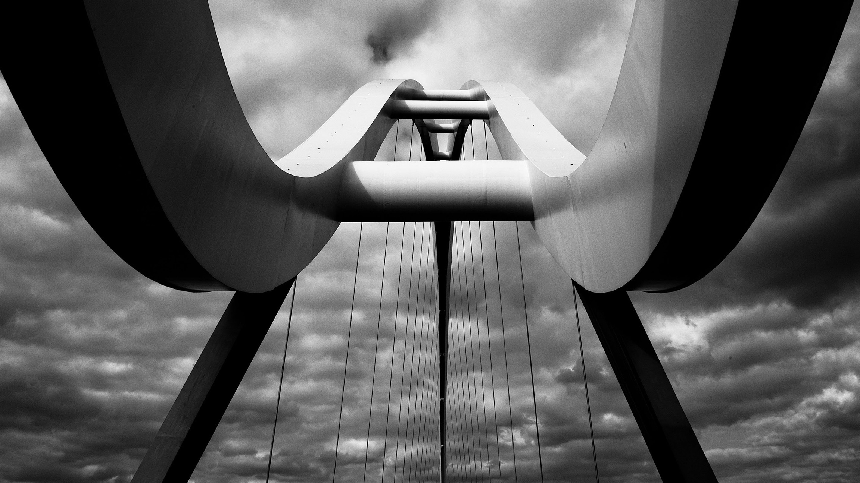
ΕΡΩΤΗΣΕΙΣ

